Slide 1
第五章
曲线运动

Slide 2
学案7 向心力
目标定位
1.理解向心力的概念，知道向心力是根据力的作用效果命名的.
2.掌握向心力的表达式，并会分析计算实际情景中的向心力.
3.知道变速圆周运动中向心力是合外力的一个分力，知道合外力的作用效果.

Slide 3
知识探究
自我检测

Slide 4
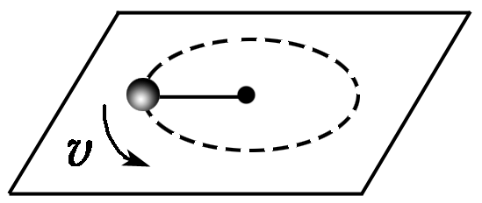
一、向心力
知识探究
问题设计
1.如图1所示，用细绳拉着小球在光滑水平面内做匀速圆周运动，若小球的线速度为v，运动半径为r.是什么力产生的加速度？该力的大小、方向如何？
图1

Slide 5
2.若月球绕地球做匀速圆周运动的角速度为ω，月地距离为r，是什么力产生的加速度？该力的大小、方向如何？
答案 向心加速度a_{n}＝ω²r，是地球对月球的引力产生的加速度，引力的大小为F＝ma_{n}＝mω²r，方向指向地球.

Slide 6
要点提炼
1.定义：做匀速圆周运动的物体产生向心加速度的原因是它受到了指向 的合力，这个力叫做向心力.
2.向心力的大小：F_{n}＝ma_{n}＝ ＝ ＝mωv＝ .
3.向心力的方向
无论是否为匀速圆周运动，其向心力总是 ，方向时刻改变，故向心力是 力.
圆心
mω²r
沿着半径指向圆心
变

Slide 7
4.向心力的作用效果——改变线速度的 .由于向心力始终指向圆心，其方向与物体运动方向始终垂直，故向心力不改变线速度的 .
方向
大小

Slide 8
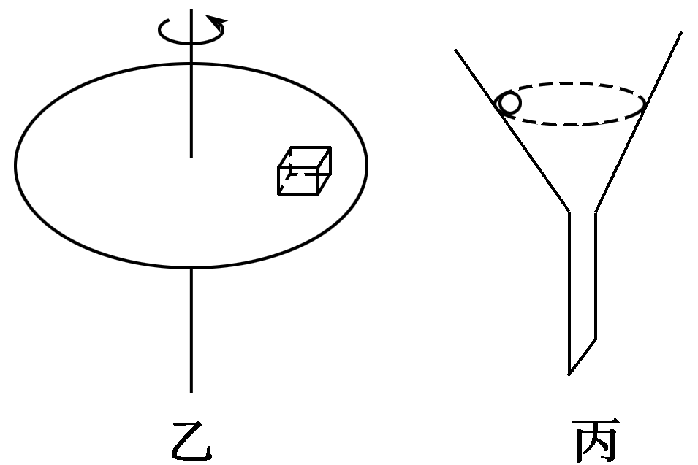
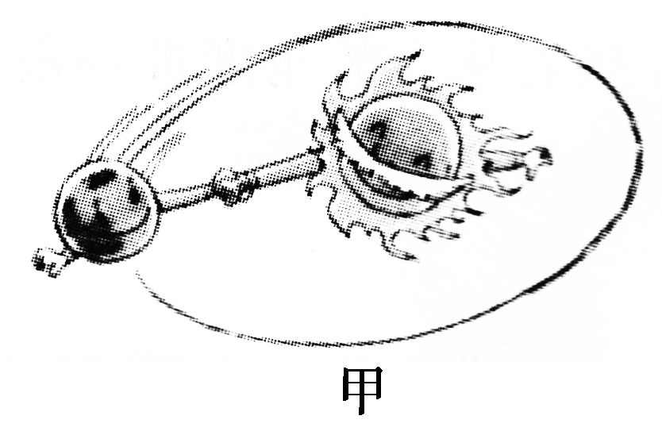
二、向心力的来源
问题设计
分析下列几种圆周运动所需向心力分别由什么力提供.
图2

Slide 9
(1)地球绕太阳做圆周运动.(如图2甲)
答案 太阳对地球的引力.
(2)圆盘上物块随圆盘一起匀速转动(如图乙).
答案 物块受到的静摩擦力(也可以说是物块所受重力、支持力、静摩擦力的合力).
(3)在光滑漏斗内壁上，小球做匀速圆周运动(如图丙).
答案 漏斗对小球的支持力和小球所受重力的合力.

Slide 10
要点提炼
1.向心力是根据力的 命名的，它可以是重力、弹力、摩擦力等各种性质的力，也可以是它们的 ，还可以是某个力的分力.
注意 向心力不是具有特定性质的某种力，任何性质的力都可以作为向心力，受力分析时不能添加向心力.
2.物体做匀速圆周运动的条件：合外力大小 ，方向始终与 方向垂直且指向 .
作用效果
合力
不变
线速度
圆心

Slide 11
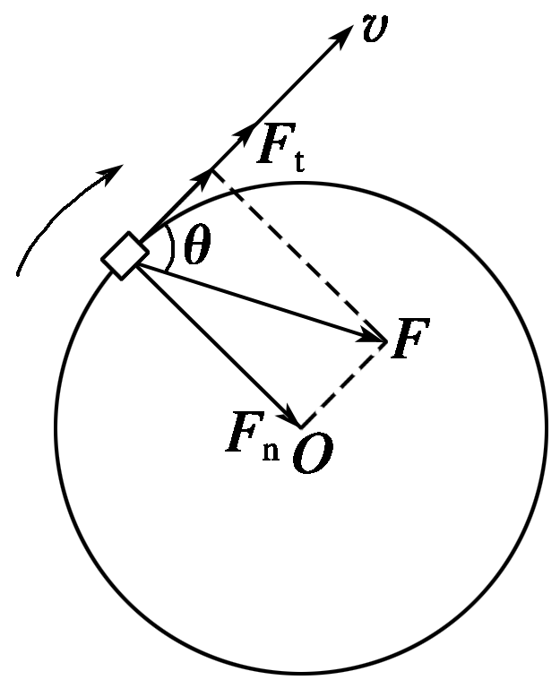
三、变速圆周运动和一般的曲线运动
问题设计
用绳拴一沙袋，使沙袋在光滑水平面上做变速圆周运动，思考以下问题：
(1)图3表示做圆周运动的沙袋正在加速运动的情况，分析绳对沙袋的拉力方向并讨论拉力的作用效果.
图3
答案 绳对沙袋的拉力方向不经过圆心，即不与沙袋的速度方向垂直，而是与沙袋的速度方向成一锐角θ，如题图，拉力F有两个作用效果，一是改变线速度的大小，二是改变线速度的方向.

Slide 12
(2)如果将拉力按照其作用效果进行分解，两个分力各产生了怎样的加速度？分加速度的效果如何？
答案 根据F产生的作用效果，可以把F分解为两个相互垂直的分力：跟圆周相切的分力F_{t}和指向圆心的分力F_{n}；F_{t}产生切线方向的加速度，改变线速度的大小，F_{n}产生向心加速度，改变线速度的方向.

Slide 13
要点提炼
1.变速圆周运动
(1)受力特点：变速圆周运动中合外力并不指向圆心，合力F产生改变速度大小和方向两个作用效果.即
向心
方向
合力
切向
大小

Slide 14
瞬时

Slide 15
2.一般曲线运动的处理方法
一般曲线运动，可以把曲线分割成许多极短的小段，每一小段的运动都可看作 的一部分，圆弧弯曲程度不同，表明它们具有不同的 .这样，在分析质点经过曲线上某位置的运动时，可以采用圆周运动的分析方法进行处理.
圆周运动
半径

Slide 16
典例精析
一、对向心力的理解
例1 关于做匀速圆周运动的物体所受的向心力，下列说法正确的是( )
A.因向心力总是沿半径指向圆心，且大小不变，故向心力是一个恒力
B.因向心力指向圆心，且与线速度方向垂直，所以它不能改变线
速度的大小
C.它是物体所受的合外力
D.向心力和向心加速度的方向都是不变的

Slide 17
解析 做匀速圆周运动的物体所受的向心力是物体所受的合外力，由于始终指向圆心，且与线速度垂直，故不能改变线速度的大小，只能改变线速度的方向，向心力虽大小不变，但方向时刻改变，不是恒力，由此产生的向心加速度也是变化的，所以A、D错误，B、C正确.
答案 BC

Slide 18
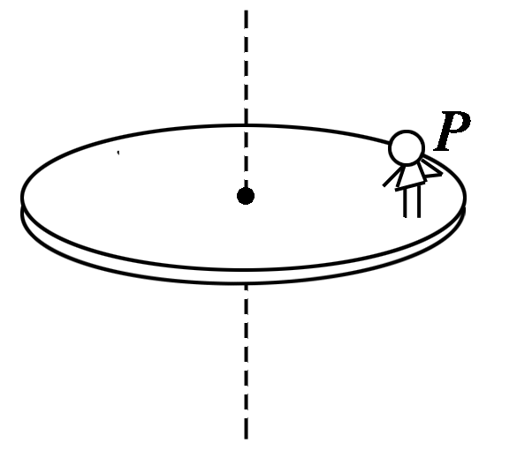
二、向心力来源分析
例2 如图4所示，有一个水平大圆盘绕过圆心的竖直轴匀速转动，小强站在距圆心为r处的P点相对圆盘静止.关于小强的受力，下列说法正确的是( )
图4

Slide 19
A.小强在P点不动，因此不受摩擦力作用
B.若使圆盘以较小的转速转动时，小强在P点受到的摩擦
力为零
C.小强随圆盘做匀速圆周运动，圆盘对他的摩擦力充当
向心力
D.如果小强随圆盘一起做变速圆周运动，那么其所受摩
擦力仍指向圆心

Slide 20
解析 由于小强随圆盘做匀速圆周运动，一定需要向心力，该力一定指向圆心方向，而重力和支持力在竖直方向上，它们不能充当向心力，因此他会受到摩擦力作用，且充当向心力，A、B错误，C正确；
当小强随圆盘一起做变速圆周运动时，合力不再指向圆心，则其所受的摩擦力不再指向圆心.D错.
答案 C

Slide 21
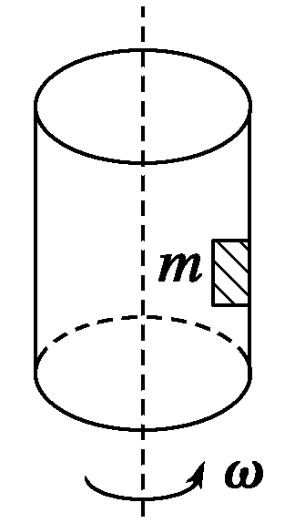
针对训练 如图5所示，在匀速转动的圆筒内壁上
紧靠着一个物体，物体随圆筒一起转动，物体所
需的向心力由下面哪个力来提供( )
A.重力 B.弹力
C.静摩擦力 D.滑动摩擦力
解析 本题可用排除法.首先可排除A、D两项；
若向心力由静摩擦力提供，则静摩擦力或其分力应指向圆心，这是不可能的，C错.故选B.
B
图5

Slide 22
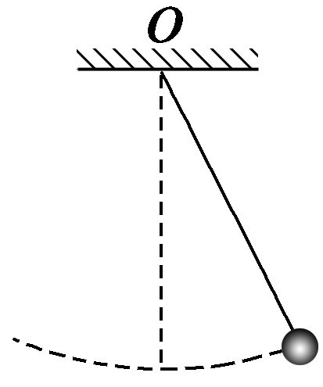
三、圆周运动中的动力学问题
例3 如图6所示，质量为1 kg的小球用细绳悬挂于O点，将小球拉离竖直位置释放后，到达最低点时的速度为2 m/s，已知球心到悬点的距离为1 m，重力加速度g＝10 m/s²，求小球在最低点时对绳的拉力的大小.
图6

Slide 23
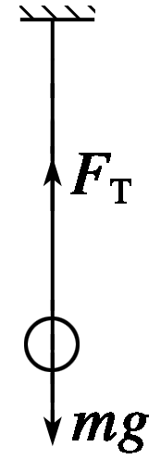
解析 小球在最低点时做圆周运动的向心力由重力mg和绳的拉力F_{T}提供(如图所示)，
小球对绳的拉力与绳对小球的拉力是一对作用力和反作用力，所以小球在最低点时对绳的拉力大小为14 N.
答案 14 N

Slide 24
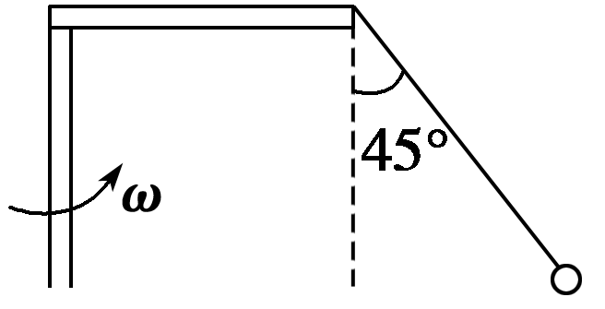
四、圆锥摆类模型
例4 如图7所示，已知绳长为L＝20 cm，水平杆长为L′＝0.1 m，小球质量m＝0.3 kg，整个装置可绕竖直轴转动.(g取10 m/s²)问：
图7
(1)要使绳子与竖直方向成45°角，试求该装置必须以多大的角速度转动才行？
(2)此时绳子的张力多大？

Slide 25
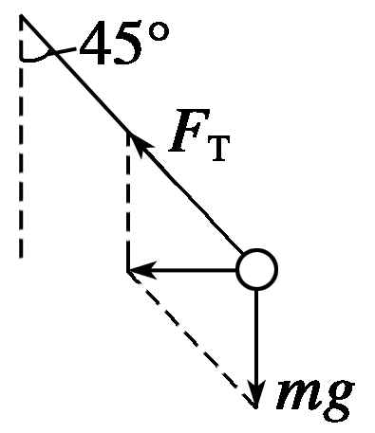
解析 小球绕竖直轴做圆周运动，其轨道平面在水平面内，轨道半径r＝L′＋Lsin 45°.对小球受力分析如图所示，设绳对小球拉力为F_{T}，小球重力为mg，则绳的拉力与重力的合力提供小球做圆周运动的向心力.
对小球利用牛顿第二定律可得：
mgtan 45°＝mω²r①
r＝L′＋Lsin 45°②

Slide 26
联立①②两式，将数值代入可得
ω≈6.44 rad/s
答案 (1)6.44 rad/s
(2)4.24 N

Slide 27

课堂要点小结

Slide 28
1
2
3
4
自我检测
1.(对向心力的理解)下列关于向心力的说法中正确的是( )
A.物体受到向心力的作用才可能做圆周运动
B.向心力是指向圆心方向的合力，是根据力的作用效果来命名的，
但受力分析时应该画出
C.向心力可以是重力、弹力、摩擦力等各种力的合力，也可以是
其中某一种力或某几种力的合力
D.向心力只改变物体运动的方向，不改变物体运动的快慢

Slide 29
1
2
3
4
解析 向心力是一种效果力，实际由某种或某几种性质力提供，受力分析时不分析向心力，A、B错，C对.
向心力只改变物体线速度的方向，不改变线速度的大小，D对.
答案 CD

Slide 30
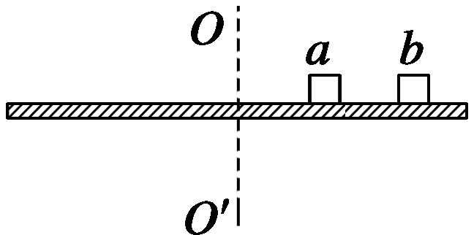
1
2
3
4
2.(圆周运动的动力学问题)如图8所示，两个质量均为m的小木块a和b(可视为质点)放在水平圆盘上，a与转轴OO′的距离为l，b与转轴的距离为2l.木块与圆盘的最大静摩擦力为木块所受重力的k倍，重力加速度大小为g.若圆盘从静止开始绕转轴缓慢地加速转动，用ω表示圆盘转动的角速度，下列说法正确的是( )
图8

Slide 31
1
2
3
4
A.b一定比a先开始滑动
B.a、b所受的摩擦力始终相等

Slide 32
1
2
3
4
解析 最大静摩擦力相等，而b需要的向心力较大，所以b先滑动，A项正确；
在未滑动之前，a、b各自受到的摩擦力等于其向心力，因此b受到的摩擦力大于a受到的摩擦力，B项错误；
答案 AC

Slide 33
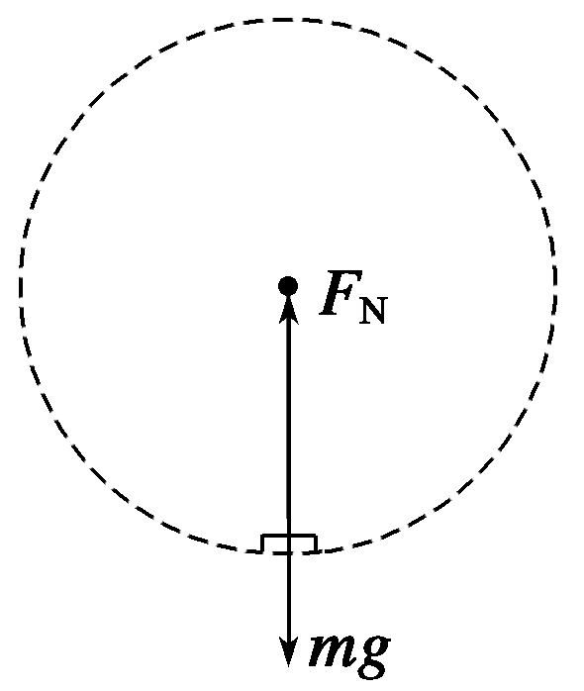
1
2
3
4
3.(圆周运动中的动力学问题)游客乘坐过山车，在圆弧轨道最低点处获得的向心加速度达20 m/s²，g取10 m/s²，那么此位置的座椅对游客的作用力相当于游客重力的( )
A.1倍 B.2倍 C.3倍 D.4倍
C
解析 游客乘坐过山车在圆弧轨道最低点的受力如图所示.由牛顿第二定律得F_{N}－mg＝ma_{向}＝2mg，

Slide 34
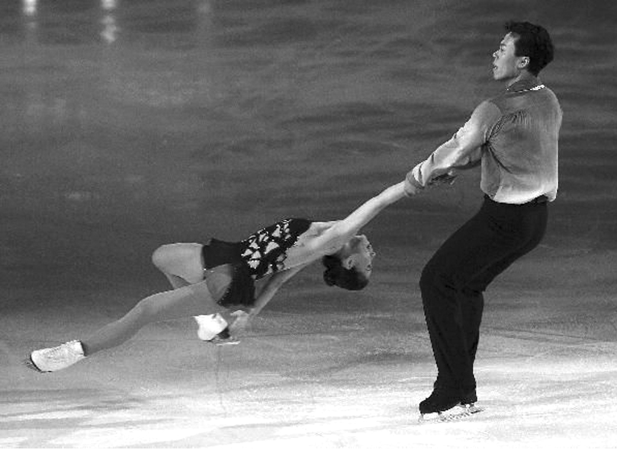
1
2
3
4
4.(圆锥摆类模型)花样滑冰大奖赛中，有时会看到被男运动员拉着的女运动员离开地面在空中做圆锥摆运动的精彩场面，如图9所示.目测质量为m的女运动员做圆锥摆运动时和水平冰面的夹角约为θ，转动过程中女运动员的重心做匀速圆周运动的半径约为r，重力加速度为g，试估算：
图9

Slide 35
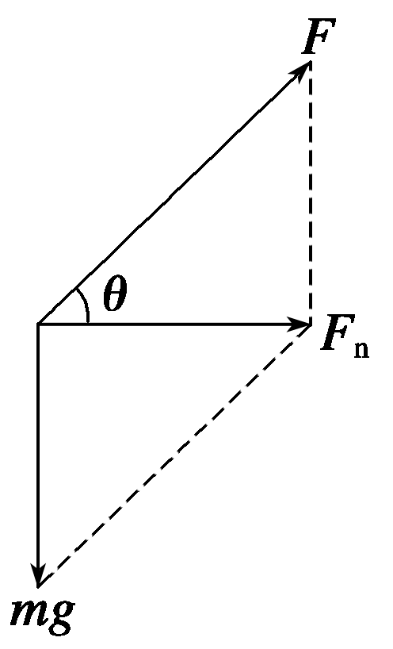
1
2
3
4
(1)该女运动员受到拉力的大小.
解析 取女运动员为研究对象，受力分析如图所示.
由力的合成，解直角三角形可得女运动员受到拉力F的大小为

Slide 36
1
2
3
4
(2)该女运动员做圆锥摆运动的周期.
解析 女运动员做匀速圆周运动的向心力为F_{n}＝mgcot θ②
由②③式可得女运动员做圆锥摆运动的周期为

